Slide 1
期末project進度報告
209418028周子翔

Slide 2
主題
題目要與個人有關，所以我就打算做自己的簡介，介紹有關自己的專長、興趣…等等。

Slide 3
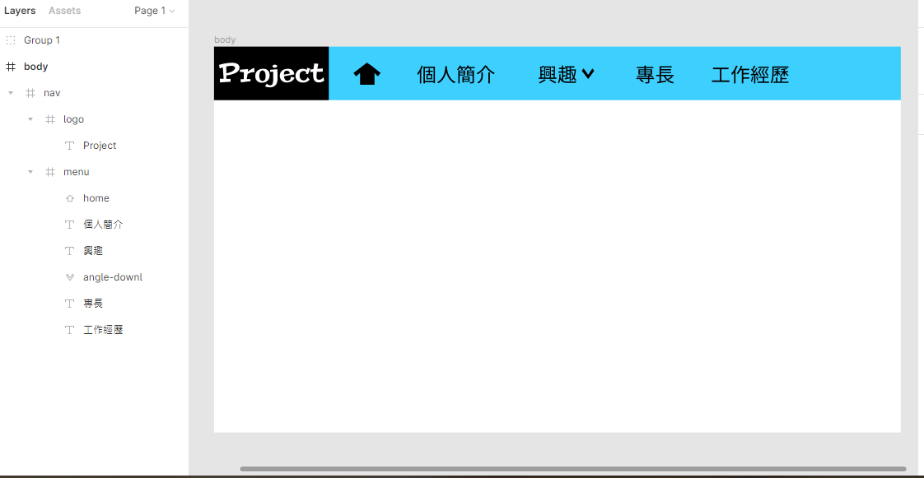
Figma
先用Figma設計網站的樣式，再把它呈現在html上。

Slide 4
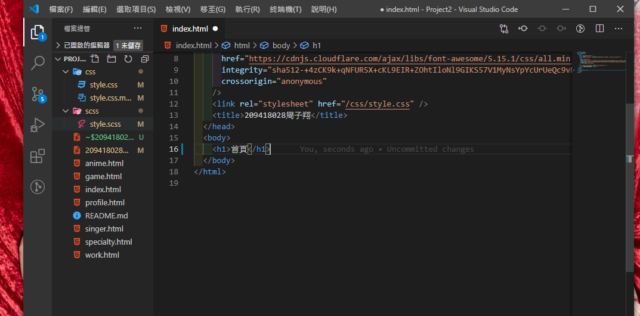
HTML
先建立html和sass，並用Figma寫好的圖層來寫成html

Slide 5
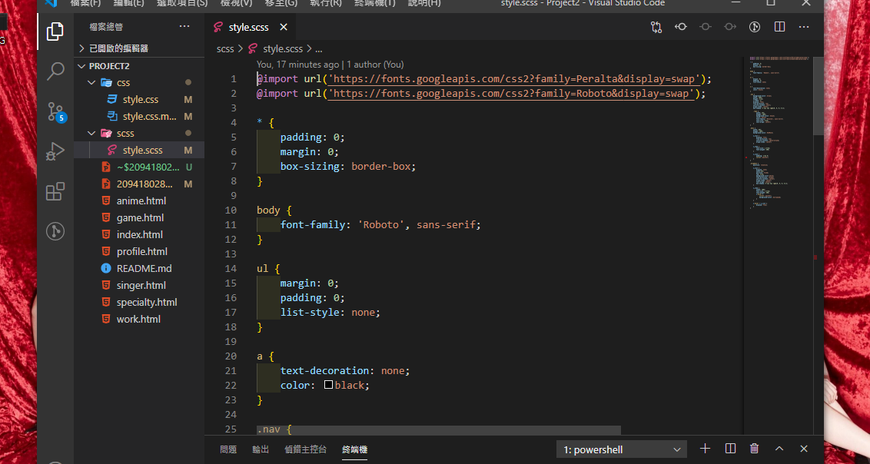
SASS
用Figma設計好的樣式來寫scss

